Slide 1
CURSO OFICIALES
MESA DE CONTROL - 2019
ORGANIZADO POR “LA ASOCIACION DE MAXI BASQUET FEMENINO DE MENDOZA”
DICTADO POR “COLEGIO DE ARBITROS DE BASQUET DE MENDOZA”
RODRIGO GILI
COMISIONADO TECNICO

Slide 2
el oficial de mesa
SU PAPEL
IMPORTANTE EN
EL JUEGO

Slide 3
El oficial de mesa debe prepararse para ejercer su tarea. Por eso debe conocer:
Las Reglas de Juego, normas de las competiciones organizadas por la FBM.
La técnica del Arbitraje (posición de los jueces en la cancha, sus movimientos, señalizaciones, etc.
Su propia mecánica de actuación (labores propias de cada función, coordinación y ayudas para actuar de una manera mas rápida y eficaz).

Slide 4
“La tarea de los oficiales de mesa es AYUDAR a los árbitros en la dirección del encuentro y evitar que se tengan que preocupar de acciones que suceden fuera de los límites del campo de juego”.
Para ello, se requiere especial atención al juego en cancha.

Slide 5
La tarea de los oficiales de mesa, es cada vez más difícil. En consecuencia, su preparación debe esmerarse al máximo si de verdad quieren cumplir una tarea eficiente en beneficio del juego y del arbitraje.
Con esto no se pretende cambiar la personalidad y experiencia de cada oficial de mesa. Tampoco se pretende crear una especialización, ya que cualquier oficial debe dominar indistintamente las funciones de cronometrador, anotador y operador de reloj de lanzamiento.

Slide 6
PRINCIPIOS DE LABOR DEL AUXILIAR DE MESA
Los oficiales de mesa son un “EQUIPO” de tres o cuatro personas y comparten las tareas.
Todos los oficiales de mesa deben estar pendientes tanto del juego, como de las peticiones de sustituciones y tiempos muertos, prestando especial atención al banquillo más cercano a su posición.

Slide 7
CUALIDADES DE LOS OFICIALES DE MESA
Motivación. Se ha de mantener el interés y dirigir los esfuerzos.
Errores. Un error no es nada más que un error. Hay que superarlo y continuar desarrollando las tareas con eficacia. Se debe confiar en cada uno, asumiendo los éxitos o fracasos.
Superación. Hay que fijarse objetivos superables, como ir reduciendo progresivamente los errores, para consolidarse en la tarea de oficial de mesa.

Slide 8
Autoconfianza. Un buen oficial de mesa debe esforzarse por dejar de lado pensamientos irracionales y negativos que llevan al descenso de la diversión, del rendimiento, de la atención, etc.,
Trabajo en equipo.
Paciencia y serenidad.
Humildad y respeto.

Slide 9
TIPOS DE RELACION
De los oficiales con el público, directivos y delegados:
Hay que ser profesional y neutral en todo momento. Es conveniente no participar en conversación excesiva, mas aún cuando hay una queja de un equipo o persona en general, manteniendo distancia y equilibrio, con educación y amabilidad.
De los oficiales con jugadores, entrenadores y resto de equipo.
Hay que usar la empatía en estas situaciones; los entrenadores y jugadores pueden ser agresivos o crueles hacia nosotros, ante esto debemos mantener la calma. Es recomendable ser amables, no hacer caso (que se cansen), siempre se contará con el respaldo de los jueces.

Slide 10
De los oficiales con árbitros y otros oficiales.
Debe existir un respeto mutuo, una colaboración común y sentido de equipo, asumir cada uno los roles que tiene asignados y facilitar el trabajo de cada compañero.

Slide 11
EL EQUIPO ARBITRAL

Slide 12
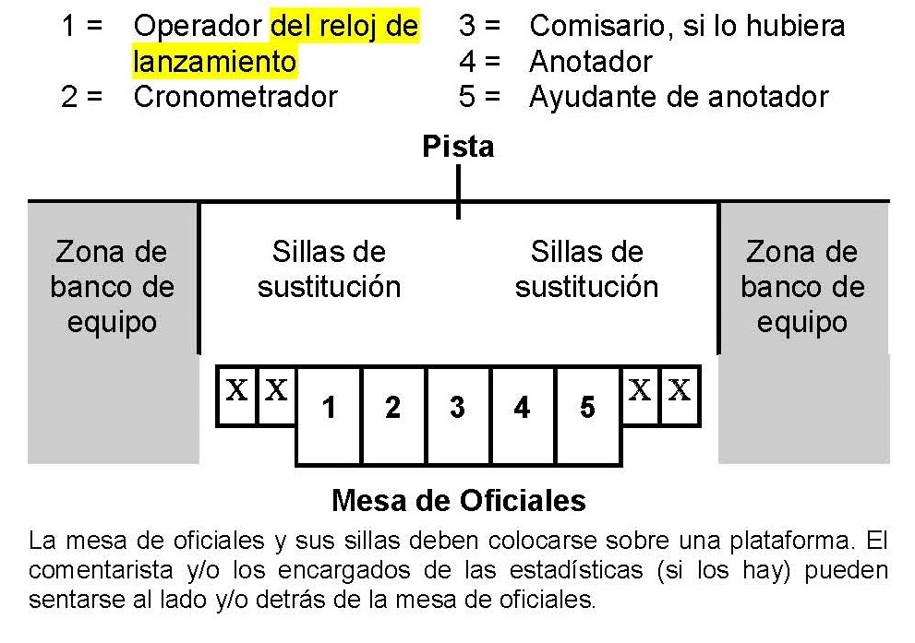
Los Jueces son un árbitro principal y uno o dos árbitros auxiliares, que serán asistidos por los oficiales de mesa: un anotador, un cronometrador, un operador de reloj de lanzamiento y, en su caso, un comisionado.

Slide 13
EL PRE - PARTIDO

Slide 14
ASPECTO PERSONAL
Los oficiales de mesa deben cuidar su imagen, ya que significa que existe profesionalidad en su tarea y facilita la obtención del respeto por parte de todos.
Los oficiales de mesa, al igual que los árbitros, son los representantes del Juego dentro de los estadios de juego.
Las palabras, forma de vestir y el comportamiento serán seguidos con suma atención por parte de todos los participantes. Por este motivo, siempre hay que insistir en la necesidad de dar buena imagen.
Estará PROHIBIDO asistir a la mesa de control con pantalones cortos, musculosas, minifaldas, ojotas, etc.

Slide 15
LLEGADA AL ESTADIO DE JUEGO
La puntualidad es un aspecto imprescindible para la buena labor del equipo arbitral. Es conveniente que la llegada a las instalaciones sea a la misma hora, siendo en el ambiente local aproximadamente 30 minutos antes del comienzo del encuentro.

Slide 16
DEBERES EN EL PRE-PARTIDO
Como colaboradores del juego, si el equipo no ha dado las licencias 20 minutos antes de la hora de comienzo del partido, se las pediremos.
Revisión de las licencias y trípticos para preparar la inscripción en el acta.
Notificar al árbitro principal o al comisario los posibles problemas o incidencias con las licencias de los equipos.
Controlar todos los miembros del banquillo. Entrenadores, jugadores, acompañantes.
Identificación del delegado de campo.
Firma de los componentes de los equipos en el caso de ausencia de alguna licencia.
Control de las alineaciones iniciales.

Slide 17
Comprobación del correcto funcionamiento de los aparatos:
Cronómetro y marcadores: indicadores de tiempo, puntos, faltas de equipo, faltas de jugador...
Aparato de 24”: colocación del dispositivo, revisión de la cuenta, pruebas de recuperación desde 0 y 1”, cambios de cuenta, desconexión con respecto al cronómetro...
Señales acústicas
Verificación del resto de equipamiento: tablillas de faltas de jugador, señales de faltas de equipo, marcadores… indicando al árbitro principal dichas anomalías para buscar solución a través del delegado de campo.
El cronómetro debe ponerse en marcha 20 minutos antes del inicio del partido, aunque hay que avisar a los árbitros si aún no se encuentran en el terreno de juego.

Slide 18
Guardar la pelota de juego.
Se aconseja solicitar los quintetos iniciales 15 minutos antes del inicio del partido. Si el entrenador local no ha facilitado el cinco inicial al menos con 10 minutos de antelación sobre la hora de inicio, se solicitará dicha información. Posteriormente, se le requerirá al entrenador visitante.
Avisar al árbitro cuando queden 3 y 1:30 minutos.
Última comprobación de aparatos electrónicos durante los 3 minutos anteriores al inicio de partido.

